Slide 1



第六章 常用典型时序逻辑电路
6.1 计数器 (P193)
6.2 寄存器
6.3 移位寄存器型计数器

Slide 2
6.1 计数器
6.1.1 计数器概述
计数器是一种用途非常广泛的时序逻辑电路，它不仅可以对时钟脉冲进行计数，还可以用在定时、分频、信号产生等逻辑电路中。
计数器的种类很多，根据它们的不同特点，可以将计数器分成不同的类型。典型的分类方法有如下几种:

Slide 3
(1)按计数器中触发器状态的更新是否同步可分为同步计数器和异步计数器。在同步计数器中，所有要更新状态的触发器都是同时动作的；在异步计数器中，并非所有要更新状态的触发器都是同时动作的。

Slide 4
(2)按计数进制可分为二进制计数器、十进制计数器和N进制计数器。
按照二进制数规律对时钟脉冲进行计数的电路称为二进制计数器。
在计数器中，被用来计数的状态组合的个数称为计数器的计数长度，或称为计数器的模。

Slide 5
在二进制计数器中，触发器的所有状态组合都被用来计数，因此，n位二进制计数器的模为2^{n}。
按照十进制数规律对时钟脉冲进行计数的电路称为十进制计数器。在十进制计数器中，只有十个状态组合被用来计数，十进制计数器的计数长度为10。

Slide 6
按照N进制数规律对时钟脉冲进行计数的电路称为N进制计数器。在N进制计数器中，有N个状态组合被用来计数，N进制计数器的计数长度为N。
(3)按计数过程中的增减规律可以分为加法计数器、减法计数器和可逆计数器。下面看一个例题。

Slide 7
例1：
按照十进制数规律对时钟脉冲进行递增计数的同步电路称为同步十进制加法计数器。
下图所示电路是由四个下降沿动作的JK触发器构成的同步十进制加法计数器。

Slide 8
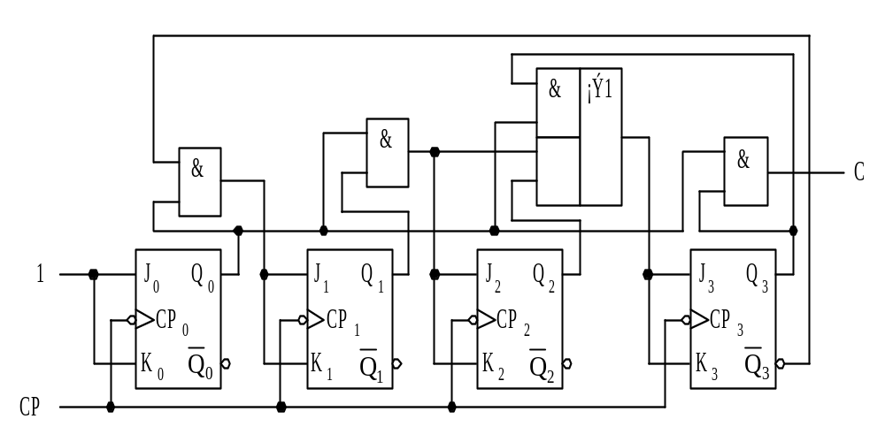
图6.1 同步十进制加法计数器

Slide 9
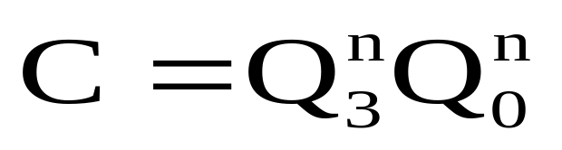
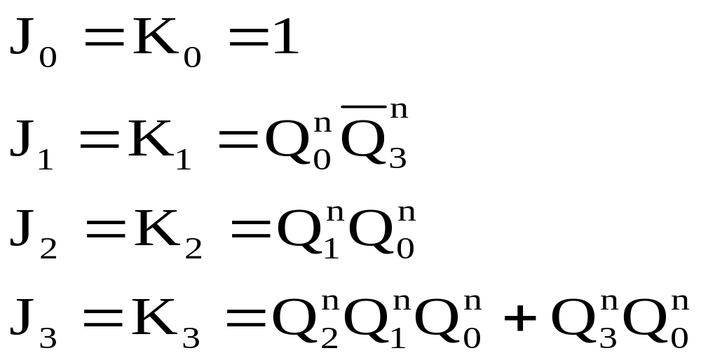
输出方程:
驱动方程:

Slide 10
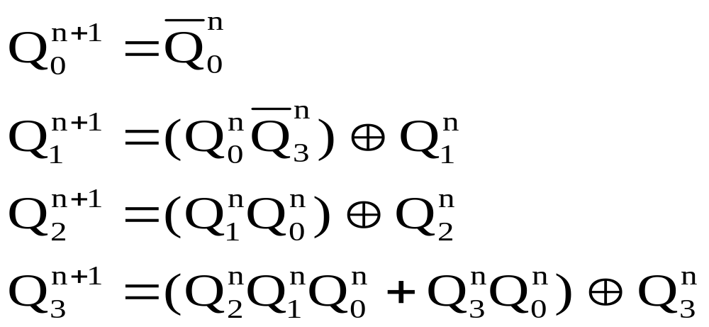
状态方程:

Slide 11
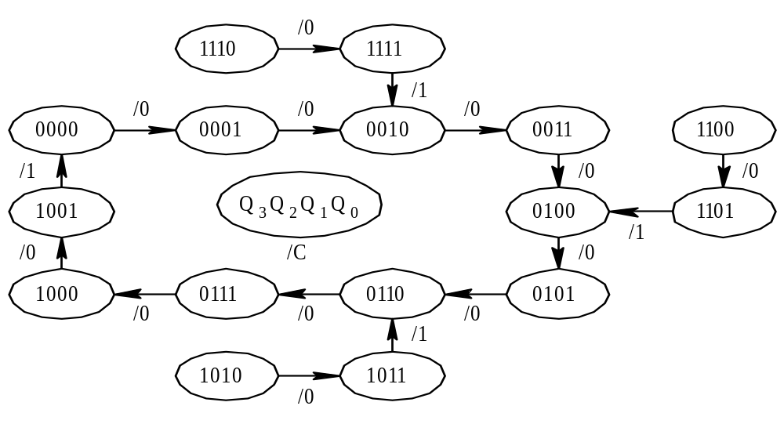
图6.2 例1状态转换图

Slide 12
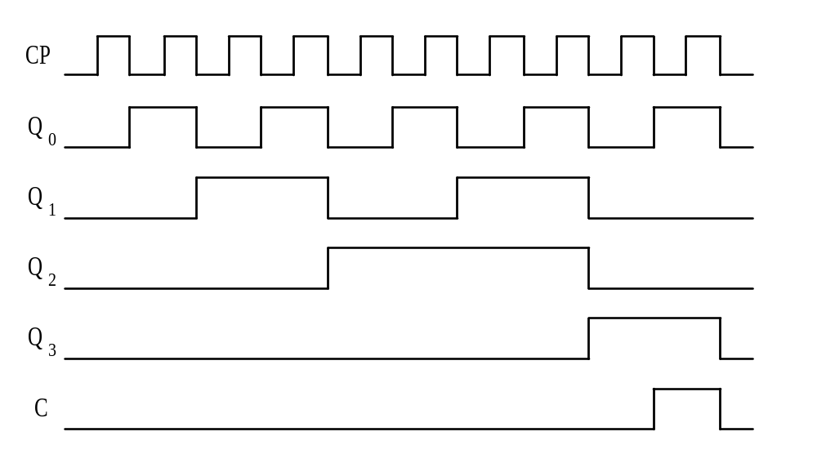
图6.3 同步十进制加法计数器的时序图

Slide 13
例2：异步二进制减法计数器
按照二进制数规律对时钟脉冲进行递减计数的异步电路称为异步二进制减法计数器。
图6.4所示电路是由四个下降沿动作的JK触发器构成的四位异步二进制减法计数器。

Slide 14
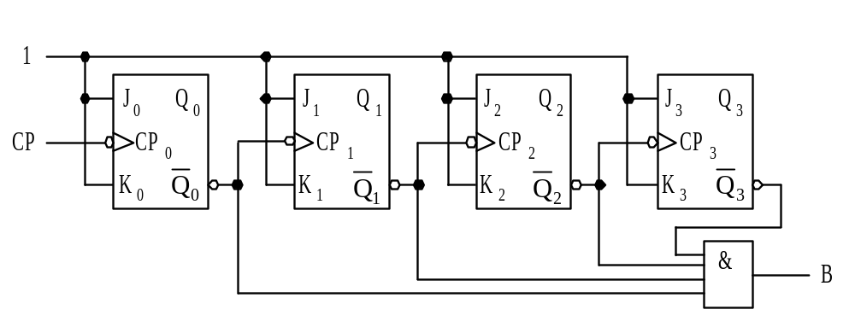
图6.4 四位异步二进制减法计数器

Slide 15
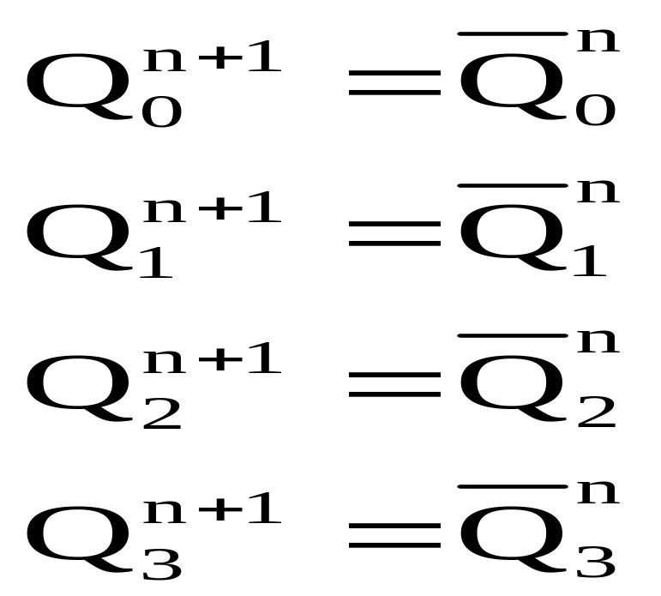
状态方程：在各个触发器下降沿到来时有

Slide 16
Q₃^{n} | Q₂^{n} | Q₁^{n} | Q₀^{n} | CP₀ | CP₁ | CP₂ | CP₃ | Q₃^{n+1} | Q₂^{n+1} | Q₁^{n+1} | Q₀^{n+1} | Y

Slide 17
Q₃^{n} | Q₂^{n} | Q₁^{n} | Q₀^{n} | CP₀ | CP₁ | CP₂ | CP₃ | Q₃^{n+1} | Q₂^{n+1} | Q₁^{n+1} | Q₀^{n+1} | Y

Slide 18
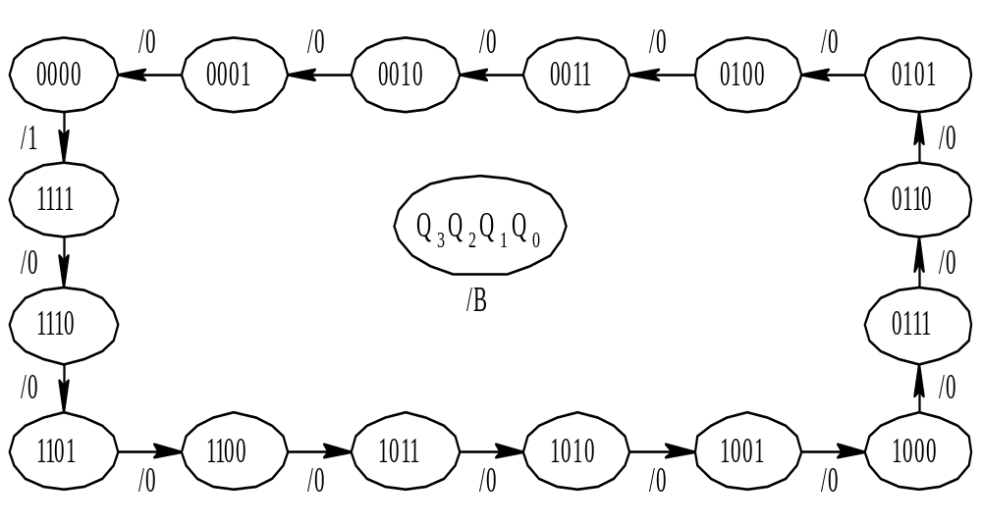
图6.5 状态转换图

Slide 19
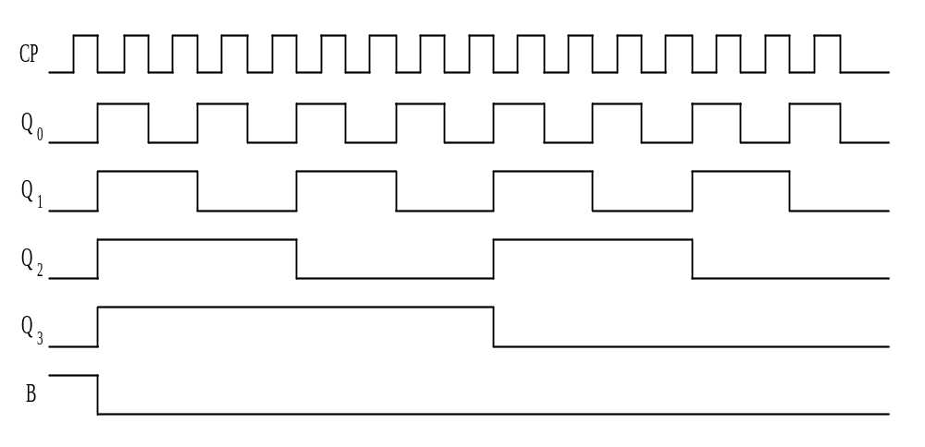
图6.6 时序图

Slide 20
6.1.2 MSI几个典型计数器
1、MSI 74163
74163是中规模集成四位同步二进制加法计数器，计数范围是0~15。
它具有同步置数、同步清零、保持和二进制加法计数等逻辑功能。

Slide 21
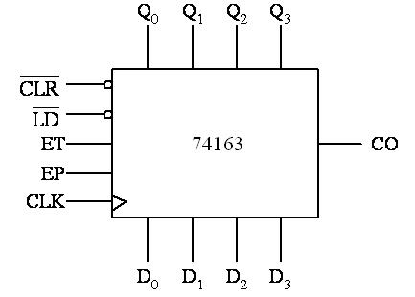
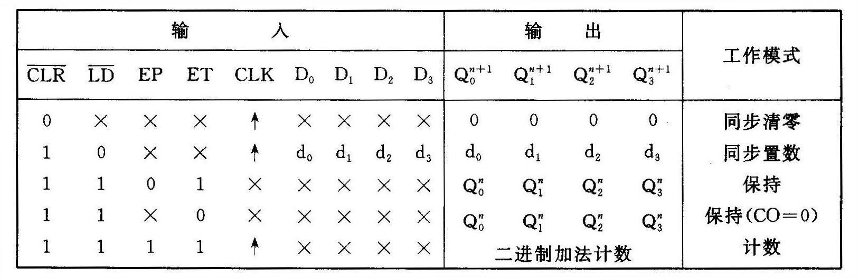
图6.7 74163 符号及功能表

Slide 22
2、 MSI 74160
74160是中规模集成8421BCD码同步十进制加法计数器，计数范围是0~9。它具有同步置数、异步清零、保持和十进制加法计数等逻辑功能。

Slide 23
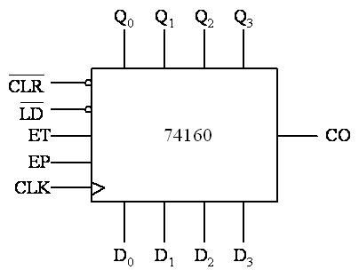
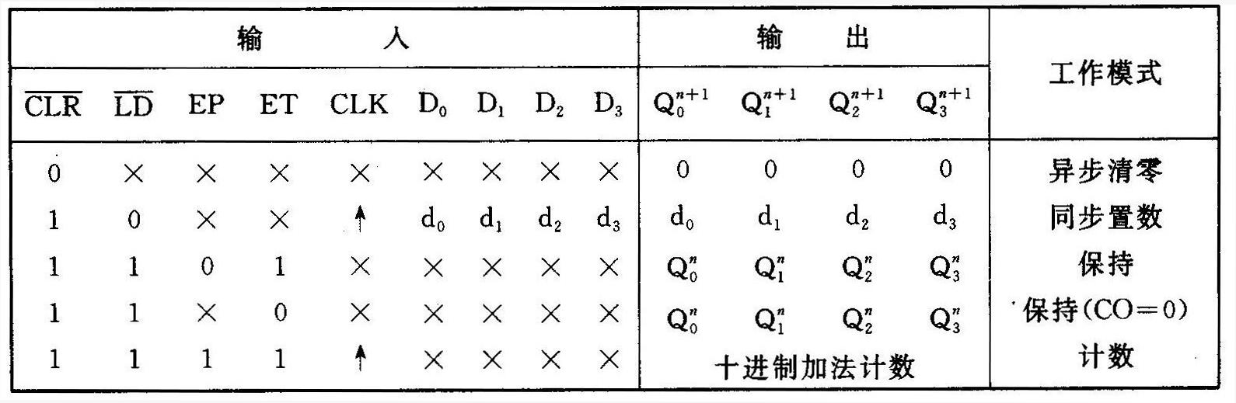
图6.8 74160 符号及功能表

Slide 24
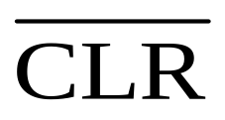
注意：74160的 是低电平有效的异步清零输入端，只要该信号一为0，它就马上将各触发器清零，而不需要等待时钟有效边沿的到来，也就是说，异步清零不受时钟信号CLK的控制，这也就是为什么叫异步的原因！注意和同步的区别。

Slide 25
3、 MSI 74191
MSI 74191是中规模集成四位同步二进制加/减可逆计数器，计数范围是0~15。它具有异步置数、保持、二进制加法计数和二进制减法计数等逻辑功能。

Slide 26
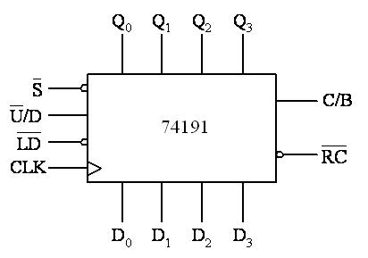
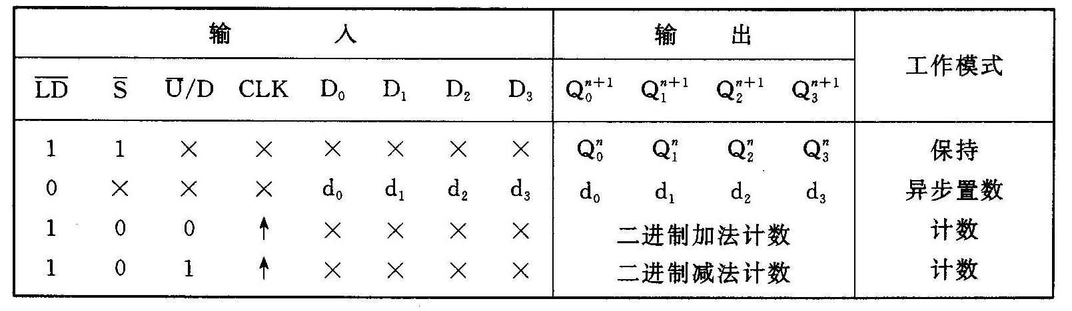
图6.9 74191计数器符号和功能表

Slide 27
6.1.3 MSI计数器应用
用MSI计数器模块构成任意进制计数器
利用MSI计数器模块的清零端和置数端，结合MSI计数器模块的串接，可以构成任意进制的计数器。
假设已有N进制的计数器模块，要构造M进制的计数器，当N>M时，只用一个MSI计数器模块即可；当N<M时，必须要用多个MSI计数器模块进行串接。下面分别来讨论这两种情况。

Slide 28
1、已有计数器的模N大于要构造计数器的模M
思路：当已有计数器的模N大于要构造计数器的模M时，要设法让计数器绕过其中的N-M 个状态，提前完成计数循环，实现的方法有清零法和置数法。

Slide 29
清零法是在计数器尚未完成计数循环之前，使其清零端有效，让计数器提前回到全0状态。
置数法是在计数器计数到某个状态时，给它置入一个新的状态，从而绕过若干个状态。
计数器模块的清零和置数功能有同步和异步两种不同的方式，相应的转换电路也有所不同。

Slide 30
例3 用74163构造十五进制加法计数器。
解：74163是具有同步清零和同步置数功能的四位二进制加法计数器，它的计数循环中包含16个状态，因此又称十六进制计数器。用74163构造十五进制加法计数器就是要提前一个状态结束计数循环，使状态1110的下一个状态改为0000而非原来的1111，如下图所示。

Slide 31
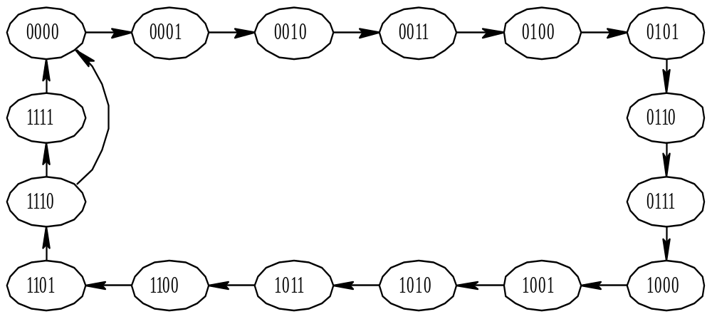
图6.10 16进制加法转换为15进制加法的状态转换示意图

Slide 32
清零法：当状态为1110时，要使74163的同步清零输入端CLR变为低电平，当下一个脉冲到来时，计数器被清零，回到0000状态。然后，清零输入端CLR变回高电平，计数器又回到计数工作模式重新开始计数。
用清零法将74163构造成十五进制加法计数器的电路连接图如图6.11 (a)所示。

Slide 33
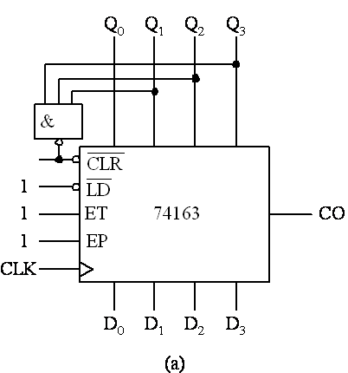
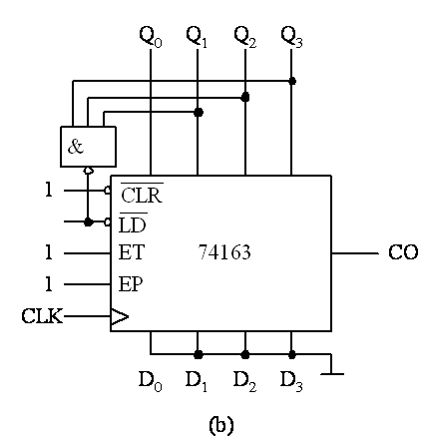
又如：
规律是？
又如：
规律是？
图6.11 (a)同步清零法 (b)同步置数法

Slide 34
如采用置数法，当状态为1110时，要使74163的同步置数输入端LD变为低电平，并行数据输入端D₀、D₁、D₂、D₃都接0，当下一个脉冲到来时，计数器被置为0000状态。此时，置数输入端LD变回高电平，计数器又回到计数工作模式重新开始计数。
用置数法将74163构造成十五进制加法计数器的电路连接图如图6.11(b)所示。

Slide 35
例4 用74160构造八进制加法计数器。
解：74160是具有异步清零和同步置数功能的十进制加法计数器，它的计数循环中包含10个状态。
因此，用74160构造八进制加法计数器时，要使它跳过两个状态而结束计数循环，如图所示。

Slide 36
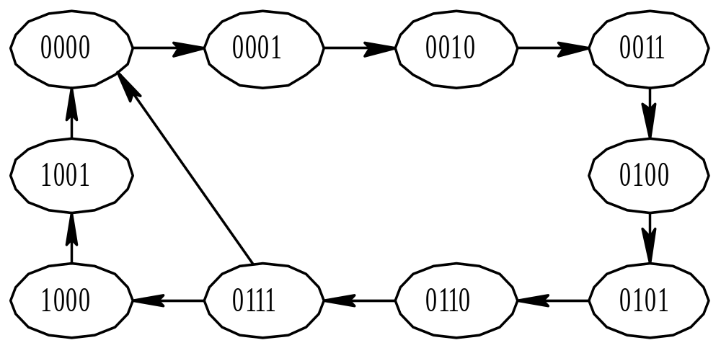
图6.12 十进制加法转换为八进制加法的状态转换示意图

Slide 37
如用清零法，由于74160是异步清零，即当清零输入端 变为低电平时，计数器马上被清零，回到0000状态，而无需等到下一个脉冲到来。因此，应该在1000状态而非0111状态时使清零输入端 为低电平。为什么？

Slide 38
原因在于：如果在0111状态时清零输入端 为低电平，由于是异步清零，则0111状态还没有等到下一个时钟到来就跳到0000状态，它只维持很短的时间，不能作为有效的计数状态，于是只能构成7进制计数器！
所以，为了构造成八进制加法计数器，应该将1000状态变成过渡状态，电路连接图如下图所示。

Slide 39
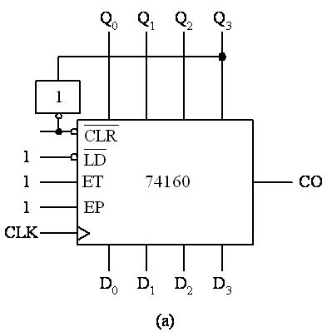
又如：
规律是？
理解：1000只是作为一个短暂的过渡状态，没有列入计数范围！真正计算的是0-7共8个状态。
6.13 异步清零法

Slide 40
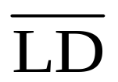
如果采用置数法，由于74160是同步置数，当状态为0111时，就要使74160的置数输入端 变为低电平。下图所示为用置数法将74160构造成八进制加法计数器的电路连接图。

Slide 41
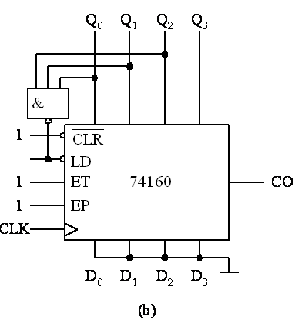
又如：
规律是？
由上述可知：计数器模块的清零和置数有同步与异步两种不同的方式，相应的转换电路也不同。注意理解
6.14 同步置数法

Slide 42
2、已有计数器的模N小于要构造计数器的模M
这部分内容自己参考有关书籍。例题
总之，MSI计数器模块的应用非常广泛，除了能够构成任意模计数器外，还有很多其他的用途，典型的有分频器、定时器、并行/串行数据转换电路、序列信号发生器等。

Slide 43
6.2 寄存器
寄存器是另一种常用的时序逻辑电路，主要用于接收数据、存储数据或传送数据、数据移位等。寄存器可分为两大类:基本寄存器和移位寄存器。
基本寄存器只能寄存数据，其特点是：数据并行输入、并行输出。

Slide 44
移位寄存器不仅可以寄存数据，还可以对数据进行移位，数据在移位脉冲的控制下依次逐位左移或右移。移位寄存器有四种不同的工作方式：并行输入/并行输出、并行输入/串行输出、串行输入/并行输出、串行输入/串行输出。

Slide 45
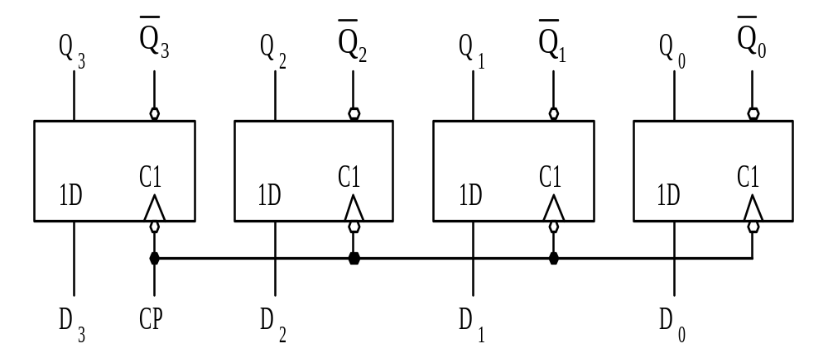
6.2.1 基本寄存器
图6.15 四位基本寄存器

Slide 46
工作原理很简单：当CP的下降沿到来时，加在D₃、D₂、D₁、D₀上的四位并行数据就被送入到四个触发器的Q₃、Q₂、Q₁、Q₀输出端，在下一个CP的下降沿到来之前，这些数据一直寄存在输出端。各个触发器的状态方程如下:
Q^{n+1}₃=D₃， Q^{n+1}₂=D₂
Q^{n+1}_{１}=D₁,， Q^{n+1}₀=D₀

Slide 47
5.2.2 移位寄存器
按照数据移位的特点，移位寄存器可分为单向移位寄存器和双向移位寄存器。
单向移位寄存器只能进行单方向的数据移位，有右移和左移两种。
双向移位寄存器在控制信号的作用下可进行向右和向左两个方向的数据移位。

Slide 48
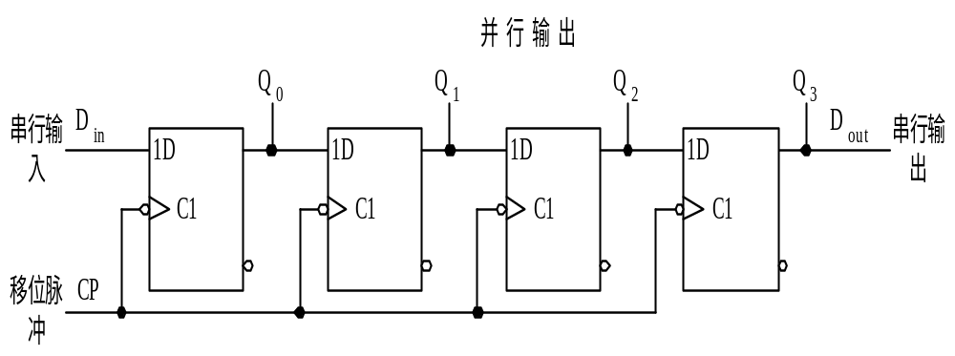
1、单向移位寄存器
图6.16 右移寄存器

Slide 49
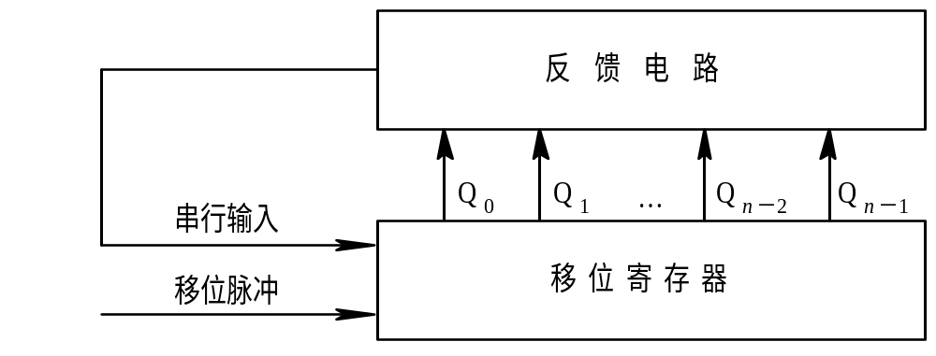
下面介绍一种典型的时序电路：环型计数器和扭环型计数器。这两种电路叫做移位寄存器型计数器，它是在移位寄存器的基础上，通过增加反馈构成的。
图6.17 移位寄存器型计数器逻辑结构图

Slide 50
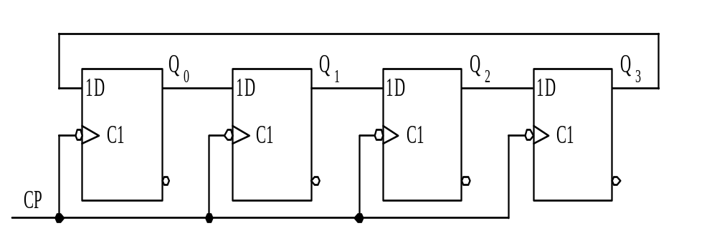
图6.18 环型计数器

Slide 51
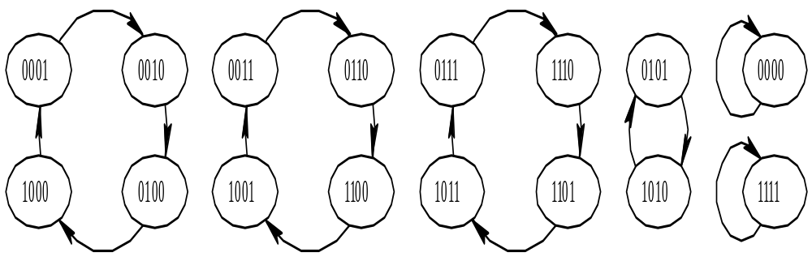
图6.19 环型计数器的状态转换图

Slide 52
上面的状态转换图中共有六个循环，因此该计数器不能自启动。那怎么办？这个就是设计电路时对不能自启动电路的修改问题。
为解决这个问题，我们先看一个例题：假定某个同步时序电路经过一系列设计步骤后得到如下图所示：

Slide 53
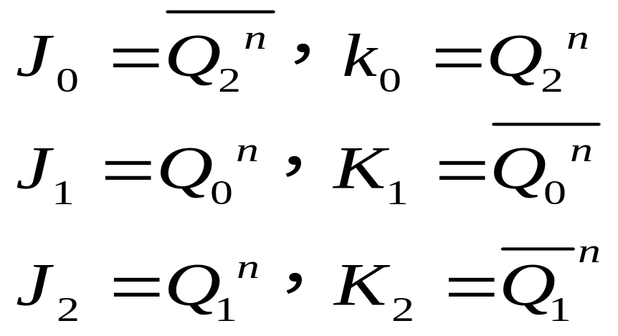
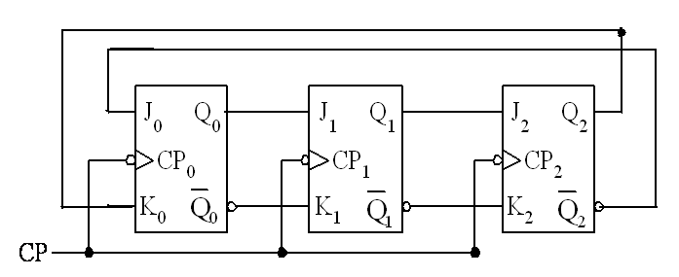
图6.20 某不可自启动电路

Slide 54
根据上面的激励方程，很容易求出该电路的状态转换图如下：
000
001
011
Q₂Q₁Q₀
010
100
110
111
101

Slide 55
明显，该电路不能自启动，要对电路进行修改。简便起见，我们只设法修改某一个触发器的反馈信号。这里，修改Q₀的激励信号。
000
001
011
010
100
110
111
101
思考：为什么是这样修改？可以用其他的修改方法吗？只能修改Q₀的驱动信号吗？

Slide 56
Q₂Q₁Q₀ |  |  | Q₂^{n+1}Q₁^{n+1}Q₀^{n+1} |  |  | Q₂^{n+1}Q₁^{n+1}Q₀^{n+1}
0 | 1 | 0 | 1 | 0 | 1 | 1 | 0 | 0
1 | 0 | 1 | 0 | 1 | 0 | 0 | 1 | 0

Slide 57
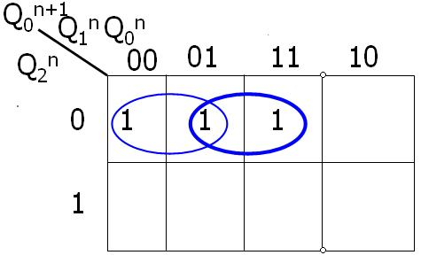
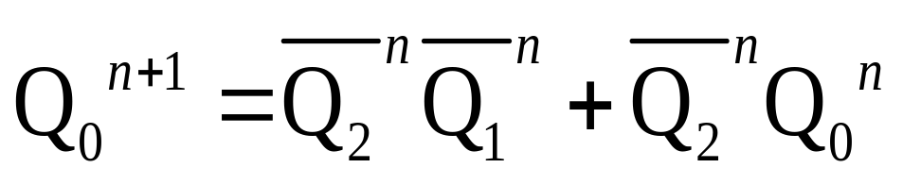

Slide 58
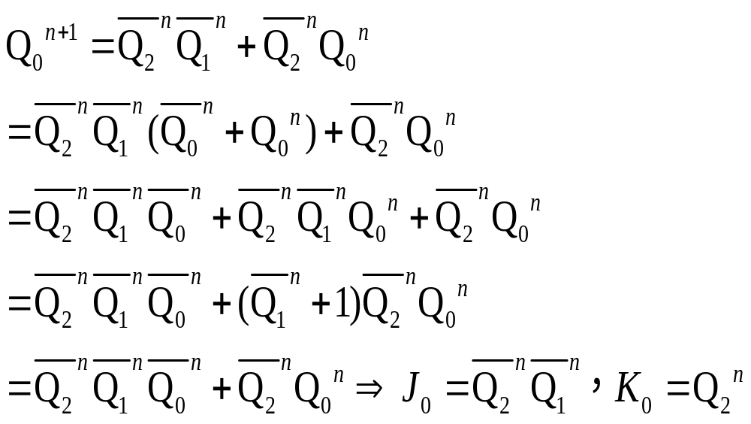

Slide 59
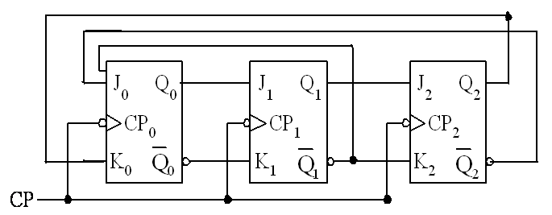
于是，修改后的电路如下图所示：
图6.21 修改后的某不可自启动电路

Slide 60
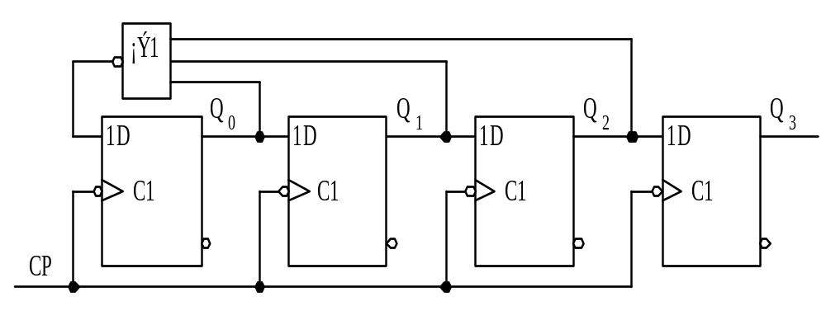
按照上面所说的思路对图6.18 环型计数器 进行修改，修改后的电路图如下图所示：
图6.22 修改的能自启动的环型计数器

Slide 61
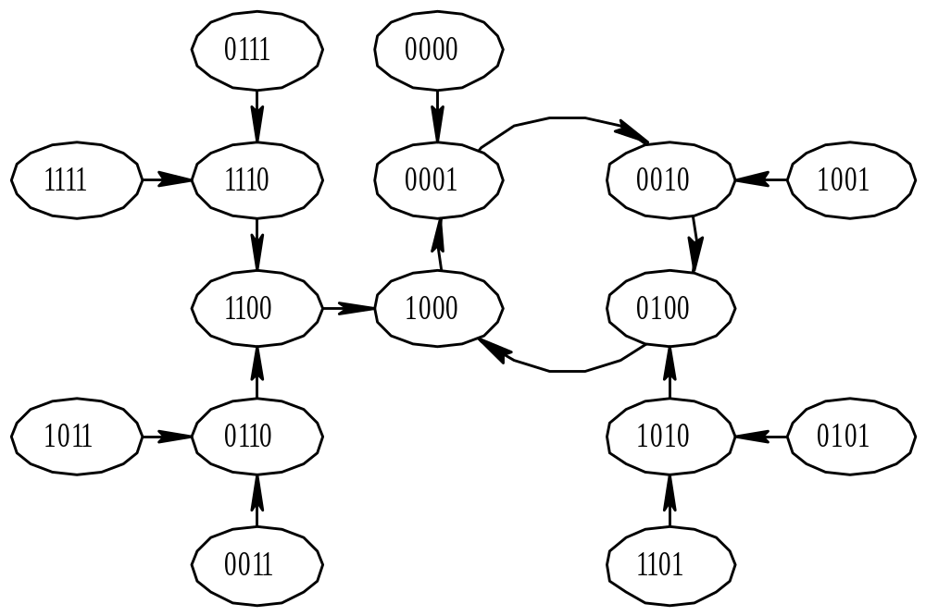
图6.23 自启动环型计数器的状态转换图

Slide 62
要说明的是，修改不能够自启动的时序电路并不是一件轻松的事情，它需要技巧和经验。成功的修改可以让电路结构十分简洁！
扭环型计数器不讲。

